Slide 1

로스트아크 게임속 아이템들의 시세예측
202006040 장기성

Slide 2
목차
프로젝트 동기
데이터 수집 과정
데이터 수집 시스템 구축과정
전처리
학습
결과(시각화 포함)
기대효과

Slide 3
프로젝트 동기
게임내 재화가 많이쌓여서 이를 소모해 캐릭터를 강화하려고
강화에 필요한 아이템을 구매하였는데
다음날 보니 해당 아이템의 가격이 훨씬 저렴했던것
-> 아이템의 미래의 가격흐름양상을 예측해주면 좋을것 같다는 생각이 듦

Slide 4
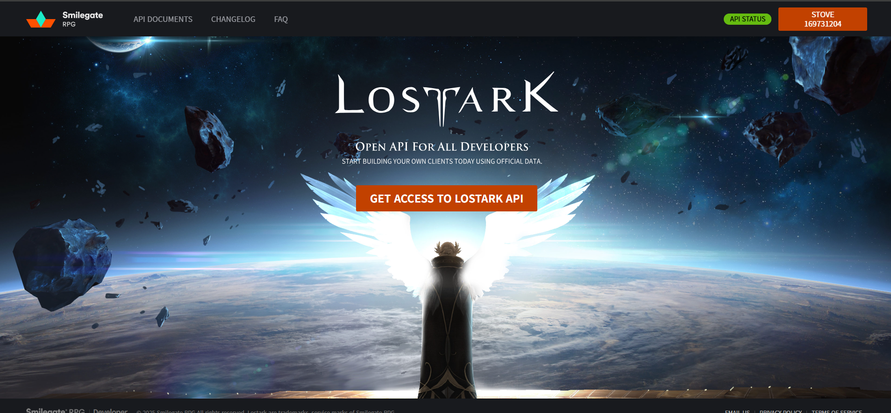
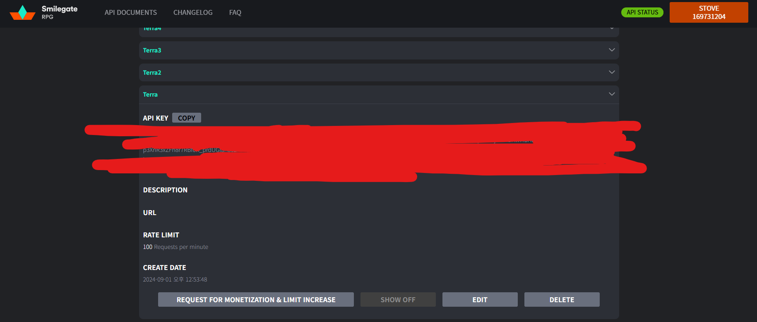
데이터 수집 과정
데이터를 요청하기 위한 API키 발급

Slide 5
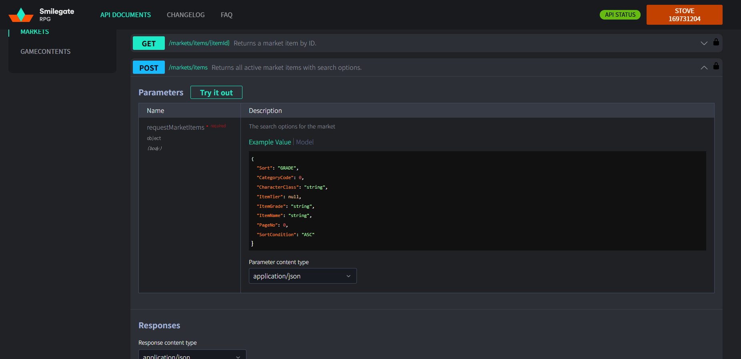
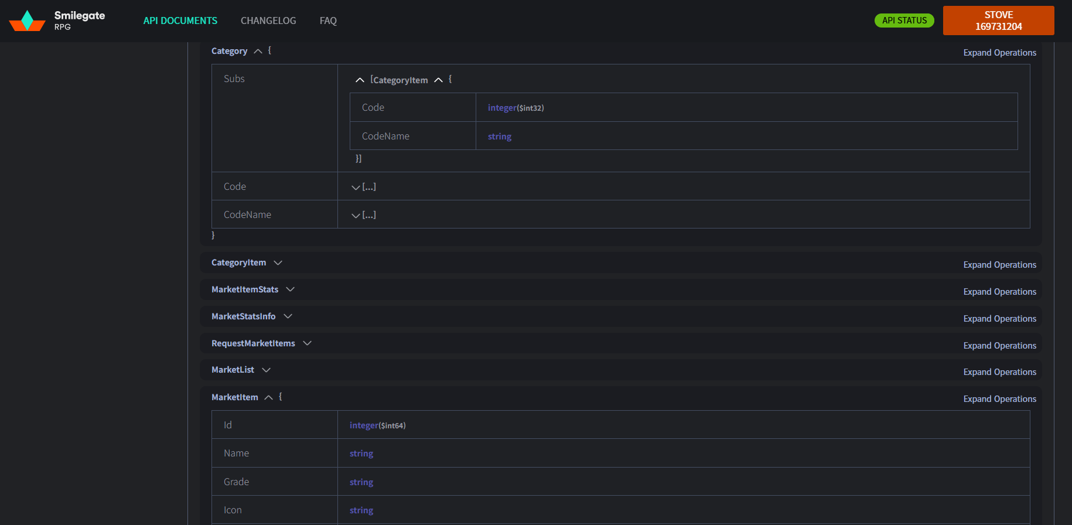
데이터 수집 과정
공식 문서를 참고

Slide 6
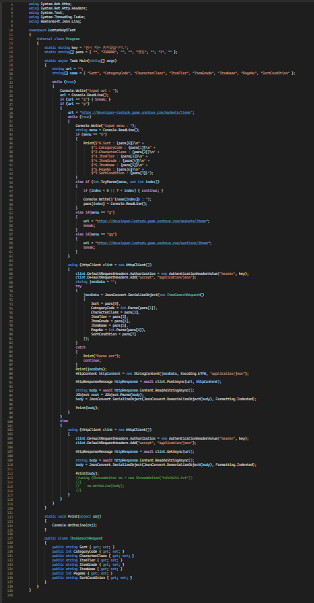
데이터 수집 과정
테스트용 프로그램 제작

Slide 7
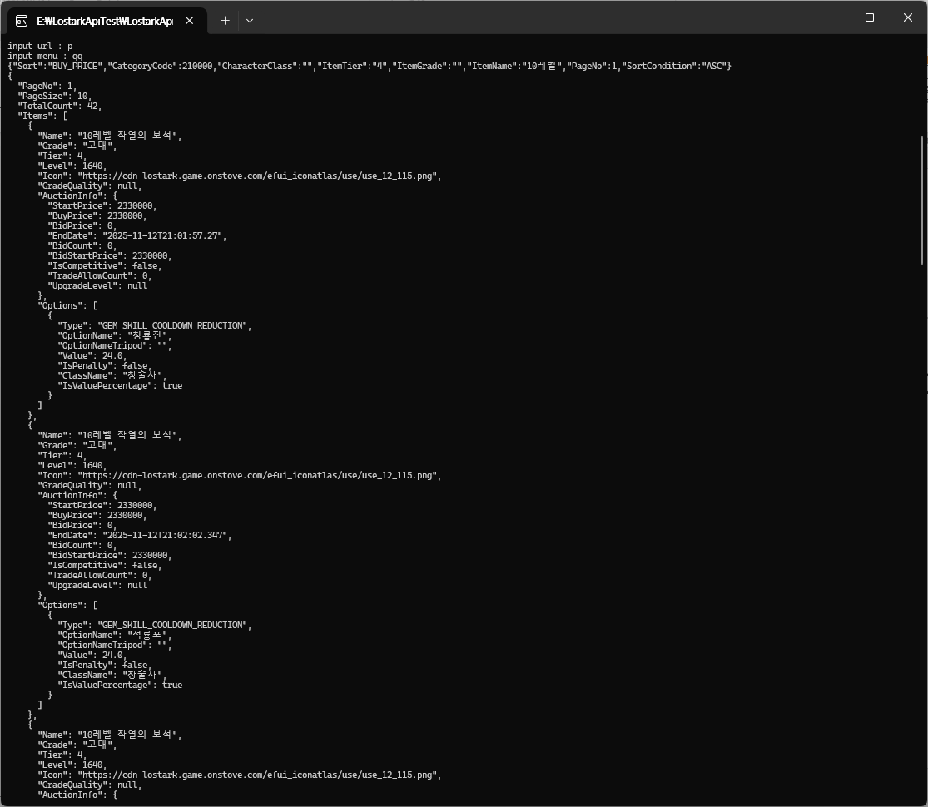
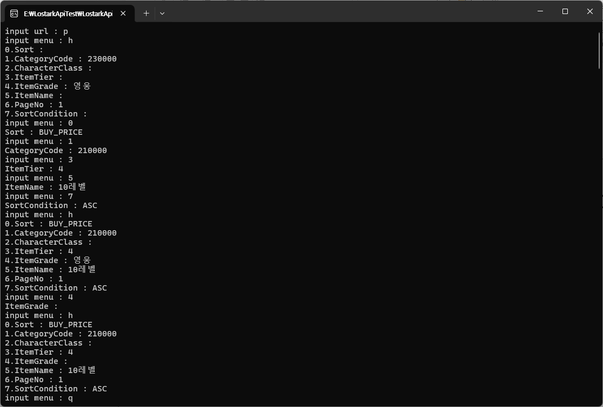
데이터 수집 과정
API 테스트

Slide 8
데이터 수집 과정
테스트 결과
수집 가능한 데이터
1. 아이템의 현재 최저가
2. 특정 아이템의 최대 2주전까지의 하루합산 데이터
평균판매가, 최저판매가

Slide 9
데이터 수집 과정
목표로 하는 모델을 학습시키려면 분단위 데이터가 필요
하지만 과거 데이터는 하루평균 데이터뿐
-> 데이터 수집 시스템을 구축 하기로 결정

Slide 10
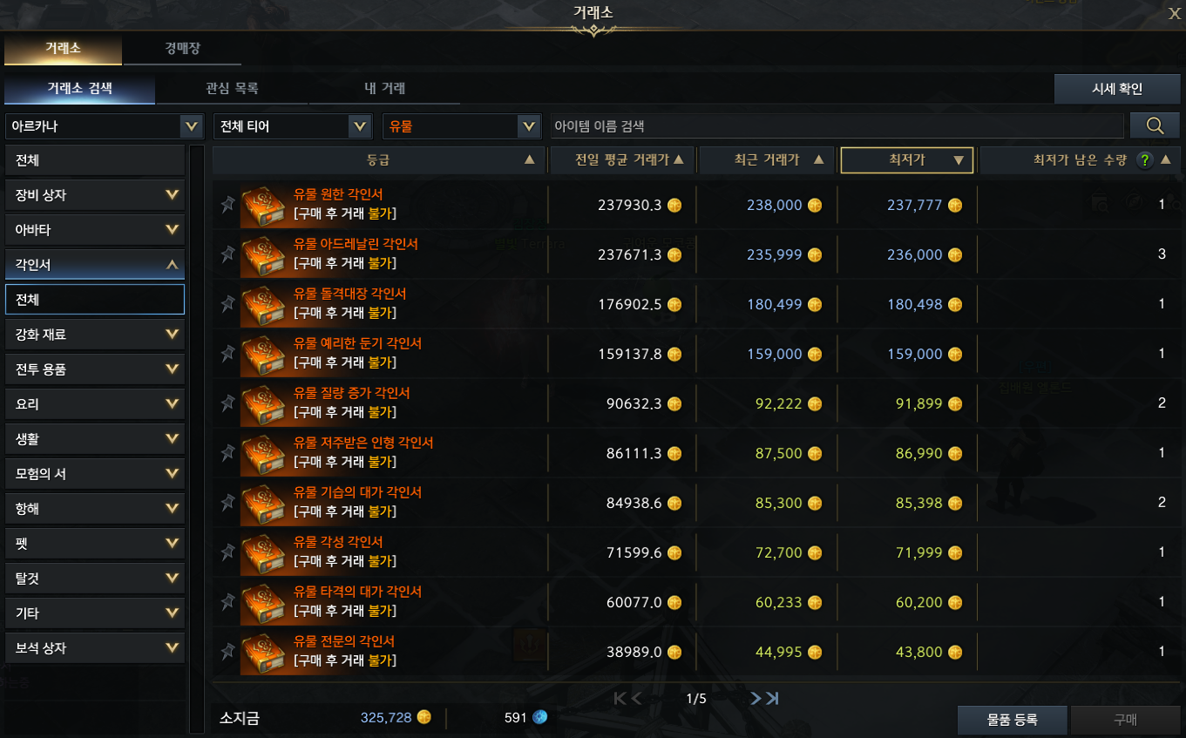
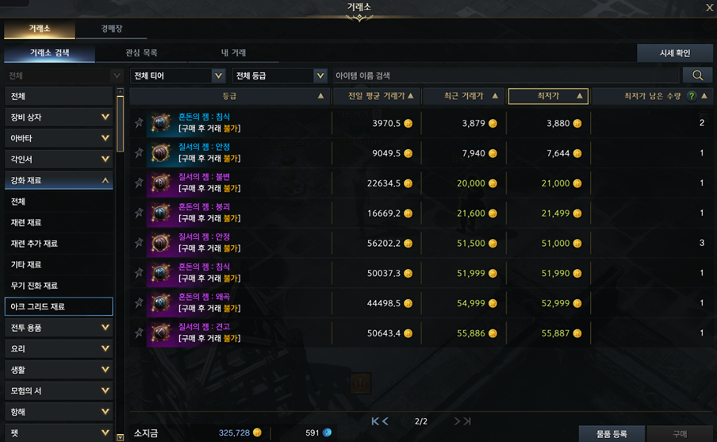
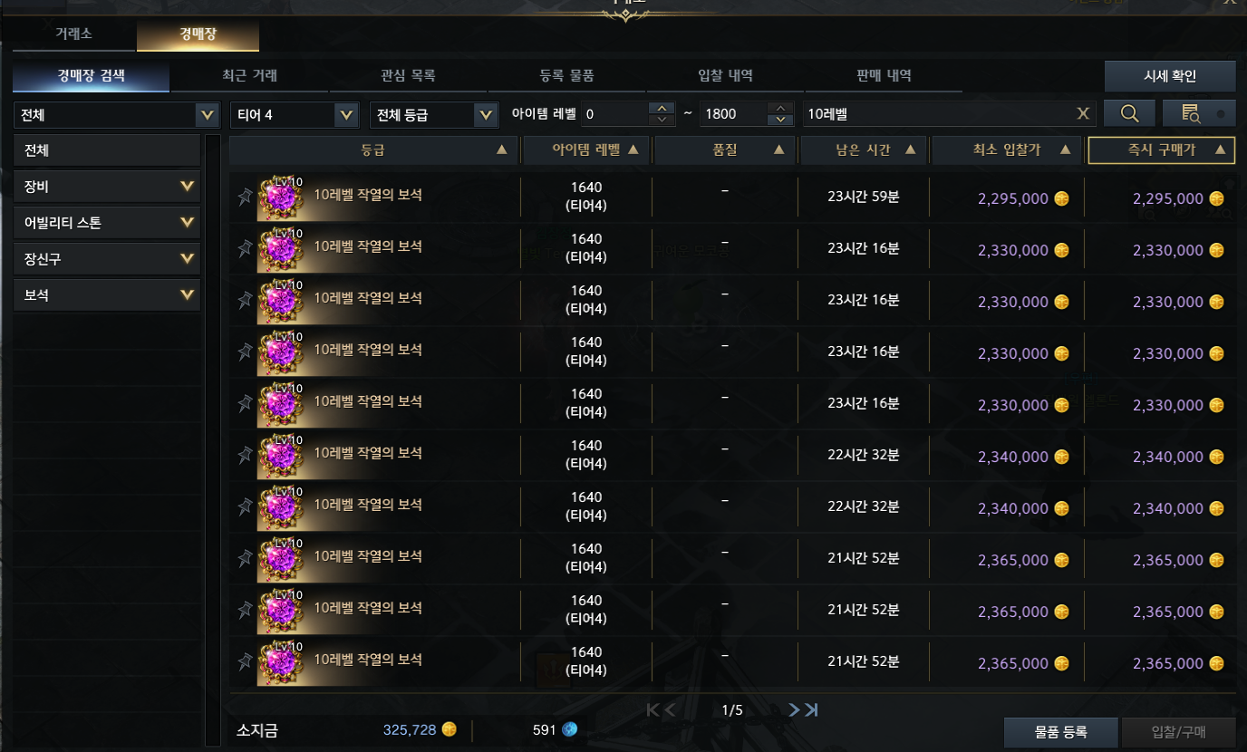
데이터 수집 시스템 구축과정
지인의 도움을 받아서 거래량이 높은 아이템을 선별함
강화재료, 강화보조재료, 보석, 젬(보석이랑 다름), 각인서, 생활재료

Slide 11
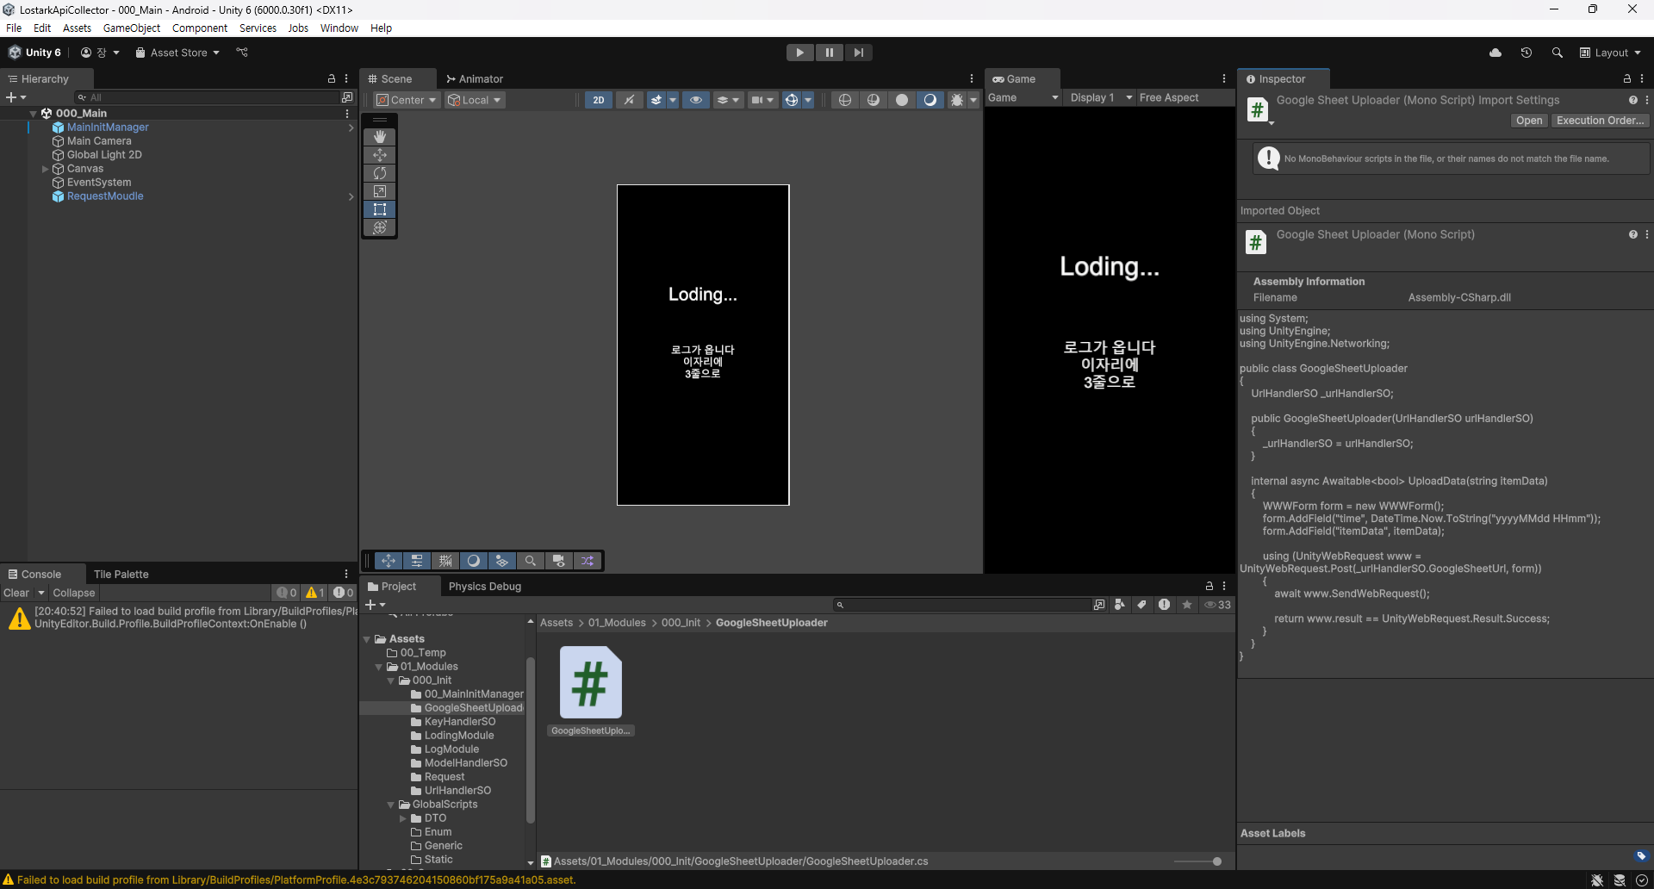
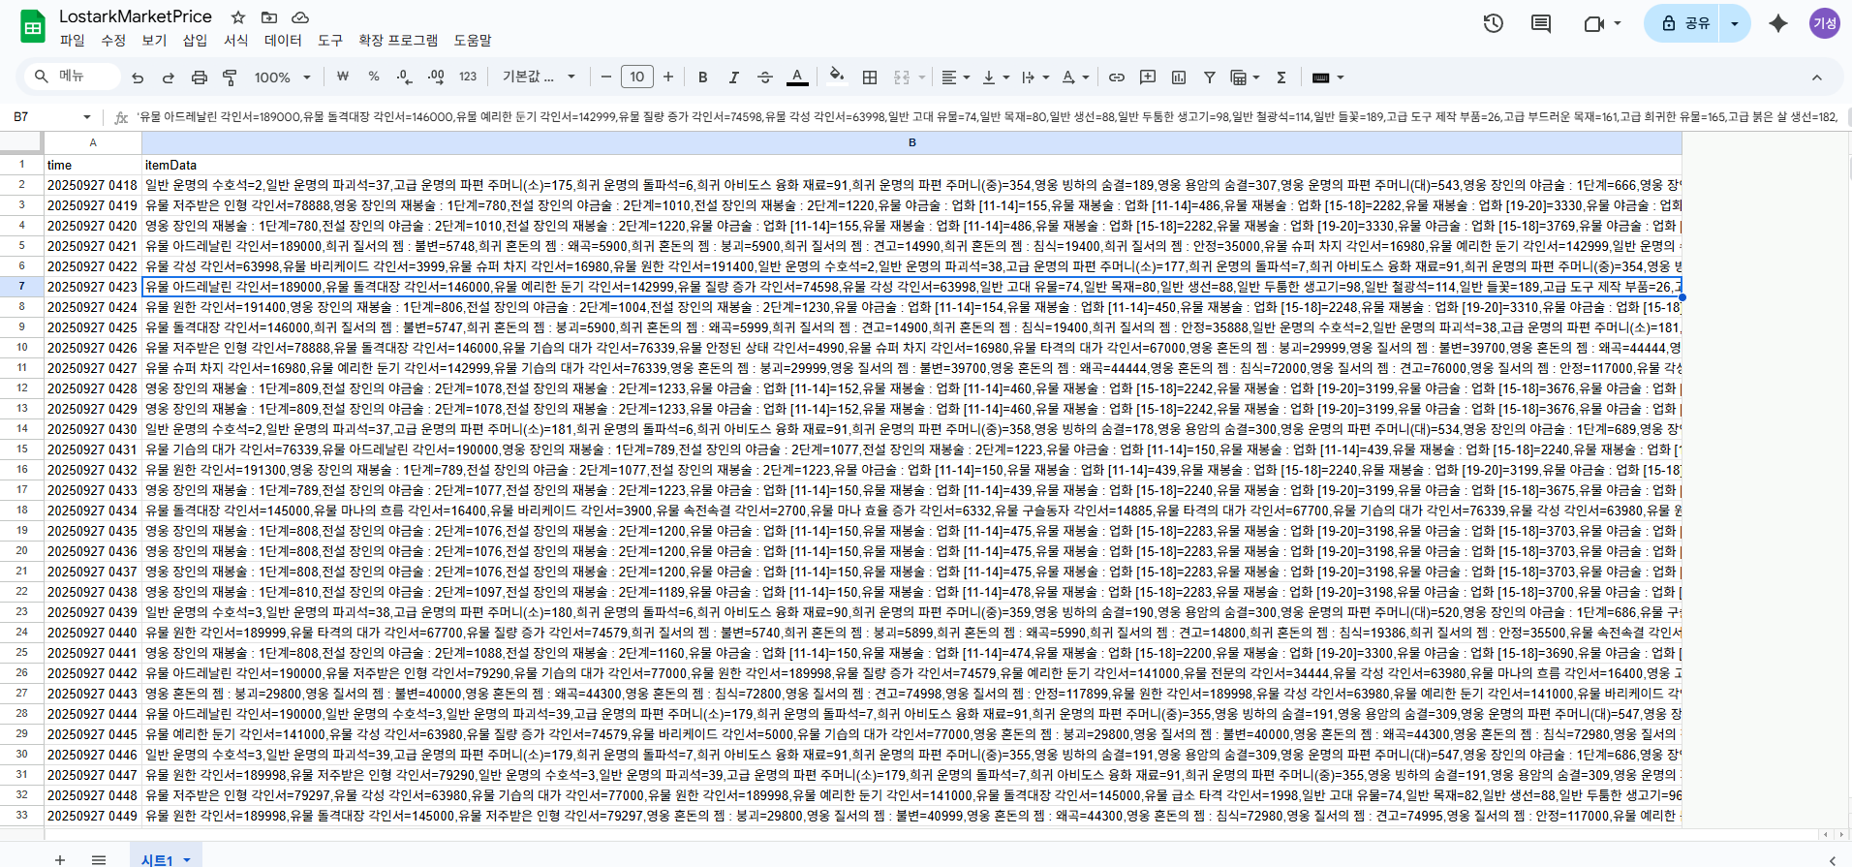
데이터 수집 시스템 구축과정
유니티와 구글 스프레드시트를 사용하여 24시간 데이터를 수집하는 시스템 구축 계획

Slide 12
데이터 수집 시스템 구축과정
시퀀스 구조
1분마다 데이터 요청
데이터 받음
데이터 가공
구글 스프레드시트에 데이터 전송
데이터 저장

Slide 13
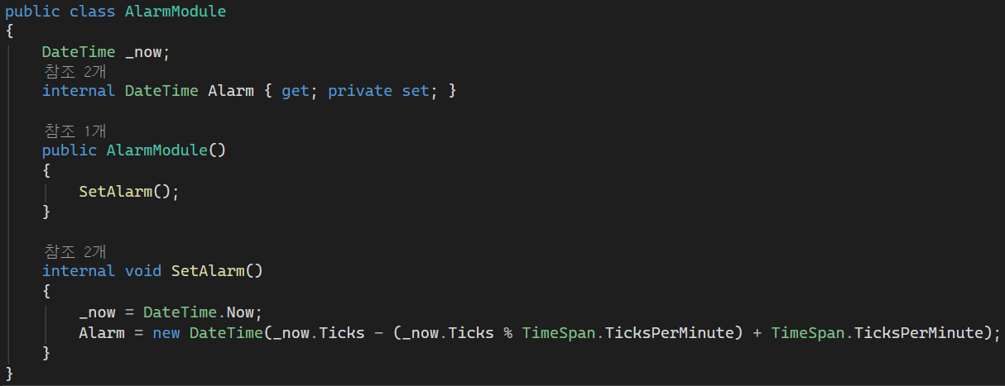
데이터 수집 시스템 구축과정
SetAlarm() 호출시 현재시간이 20시 24분 12초라고 가정
초 단위는 무시하고 20시 25분을 다음 알람시간으로 설정

Slide 14
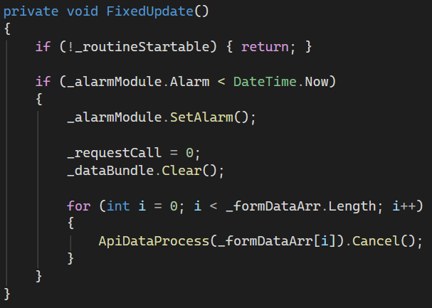
데이터 수집 시스템 구축과정
1초에 50번 실행되는 함수
현재시간이 알람시간을 넘겼으면 다음 알람을 설정하고 API 요청을 날림

Slide 15
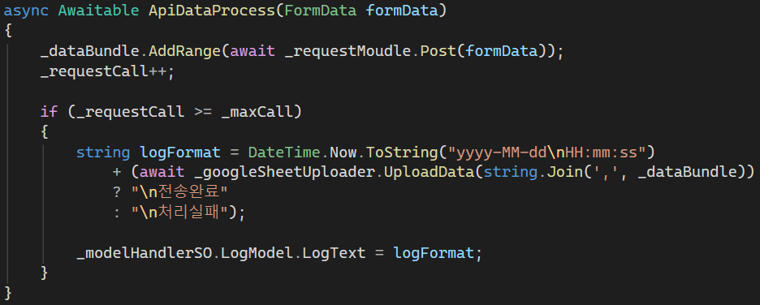
데이터 수집 시스템 구축과정
Post요청을 보내고 데이터를 리스트에 추가
데이터가 전부 들어왔으면 구글 스프레드시트에 데이터를 전송하는데 나중에 기술

Slide 16
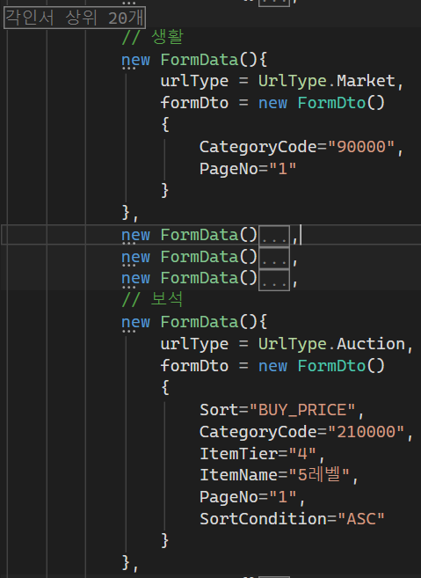
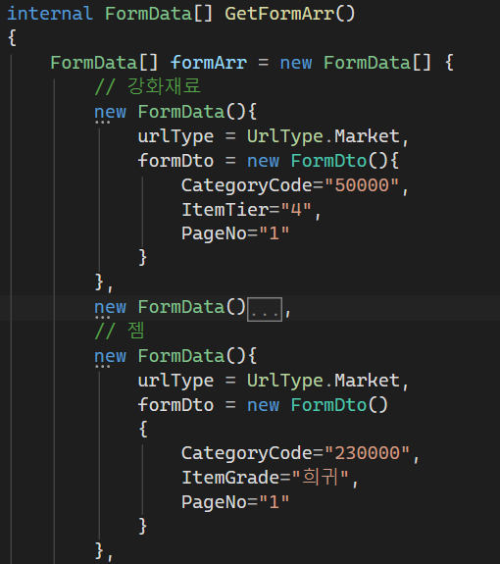
데이터 수집 시스템 구축과정
Post로 요청할 Form을 작성

Slide 17
데이터 수집 시스템 구축과정
로스트아크 API 특징
URL에 따라 얻을 수 있는 데이터의 그룹이 나뉘어져 있음
공지, 캐릭터 간단정보, 캐릭터 상세정보, 거래소, 경매장, 이벤트
그 중 두 개의 그룹을 사용하였음
거래소 : 강화재료, 강화보조재료, 젬, 각인서, 생활재료
경매장 : 보석

Slide 18
데이터 수집 시스템 구축과정
{
"PageNo": 1,
"PageSize": 10,
"TotalCount": 19,
"Items": [
{
"Id": 66102106,
"Name": "운명의 수호석",
"Grade": "일반",
"Icon": "https://cdn-lostark.game.onstove.com/efui_iconatlas/use/use_12_89.png",
"BundleCount": 100,
"TradeRemainCount": null,
"YDayAvgPrice": 2.2,
"RecentPrice": 3,
"CurrentMinPrice": 2
}, (이 외 10개항목이 추가로 더 옴)
]
}
거래소 API 특징
요청을 보낼때의 항목
정렬기준, 카테고리 코드, 아이템등급, 아이템 이름,
아이템 희귀도, 페이지 번호, 정렬순서
받은 데이터의 항목
옆의 json 데이터 형태로 옴
“Items” 리스트 내에 최대 10개의 아이템 정보가 옴
사용되는 항목
Name, Grade, CurrentMinPrice(현재최저가)

Slide 19
데이터 수집 시스템 구축과정
{
"PageNo": 1, "PageSize": 10, "TotalCount": 263,
"Items": [
{
"Name": "8레벨 작열의 보석", "Grade": "유물", "Tier": 4, "Level": 1640,
"Icon": "https://cdn-lostark.game.onstove.com/efui_iconatlas/use/use_12_113.png",
"GradeQuality": null,
"AuctionInfo": {
"StartPrice": 294000, "BuyPrice": 294000, "BidPrice": 0,
"EndDate": "2025-12-07T20:47:21.89", "BidCount": 0,
"BidStartPrice": 294000, "IsCompetitive": false,
"TradeAllowCount": 0, "UpgradeLevel": null
},
"Options": [
{
"Type": "GEM_SKILL_COOLDOWN_REDUCTION", "OptionName": "여우 불꽃",
"OptionNameTripod": "", "Value": 20.0, "IsPenalty": false,
"ClassName": "", "IsValuePercentage": true
}
]
}, (이 외 10개항목이 추가로 더 옴)
경매장 API 특징
요청을 보낼때의 항목은 거래소와 동일
받은 데이터의 항목중 거래소와 차이점
시작입찰가, 즉시구매가, 현재입찰가, 거래종료일 등
사용되는 항목
Name, Grade, BuyPrice(즉시구매가)

Slide 20




데이터 수집 시스템 구축과정
카테고리코드는 별도의 요청을 통해 기록해둠

Slide 21
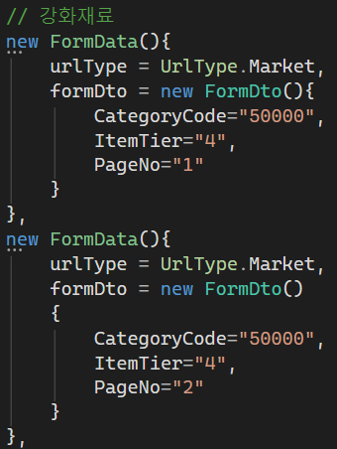

데이터 수집 시스템 구축과정
데이터 수집 – 강화재료
수집전략
TotalCount = 19이고 요청시 한 페이지에 10개씩
2페이지만큼 요청

Slide 22

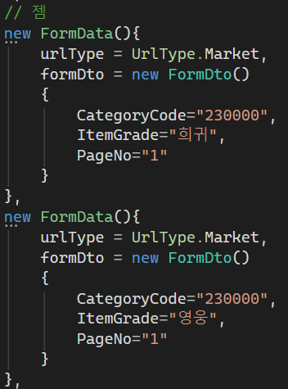
데이터 수집 시스템 구축과정
데이터 수집 – 젬
수집전략
희귀도는 2개
희귀, 영웅
희귀도당 TotalCount = 6 이고 요청시 한 페이지에 10개씩
최대10개아이템 이기에 희귀도당 6개 아이템을 전부 받음
희귀도 별 1회요청

Slide 23
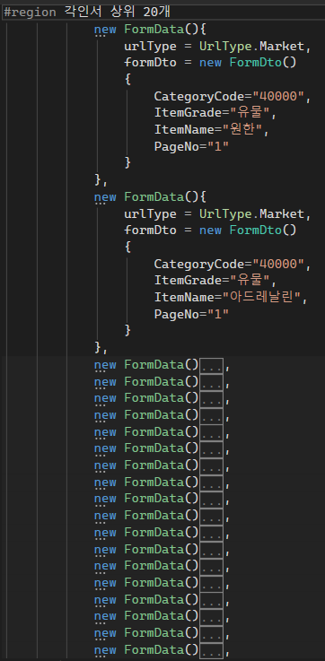

데이터 수집 시스템 구축과정
데이터 수집 – 각인서
수집전략
희귀도 – 유물 등급만이 유효
많은 종류의 각인서 중 실전에 쓰이는 상위 20개의 각인서만을 선별
각각 따로요청
20회 요청

Slide 24
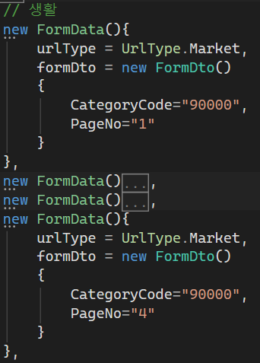

데이터 수집 시스템 구축과정
데이터 수집 – 생활재료
수집전략
TotalCount = 35이고 요청시 한 페이지에 10개씩
4페이지만큼 요청

Slide 25
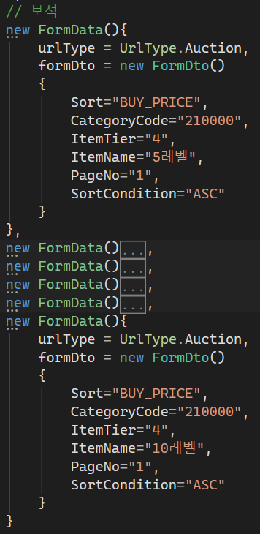

데이터 수집 시스템 구축과정
데이터 수집 – 보석
수집전략
총 6개의 레벨에 대한 데이터 수집
5, 6, 7, 8, 9, 10
4티어 보석만이 유효
즉시구매가 기준 오름차순으로 정렬
레벨별로 제일 저렴한 10개의 보석의 즉시구매가를 수집
보석의 경우 빨리팔고 싶은 심리때문에
터무니없이 낮은 가격에 올라오는 경우가 있음
추후 하위 10개 보석의 평균가를 사용

Slide 26
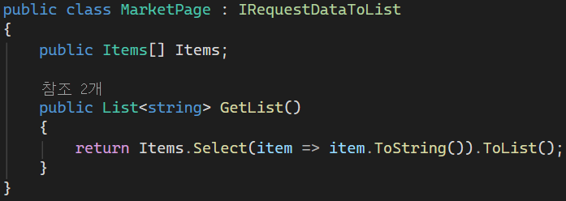
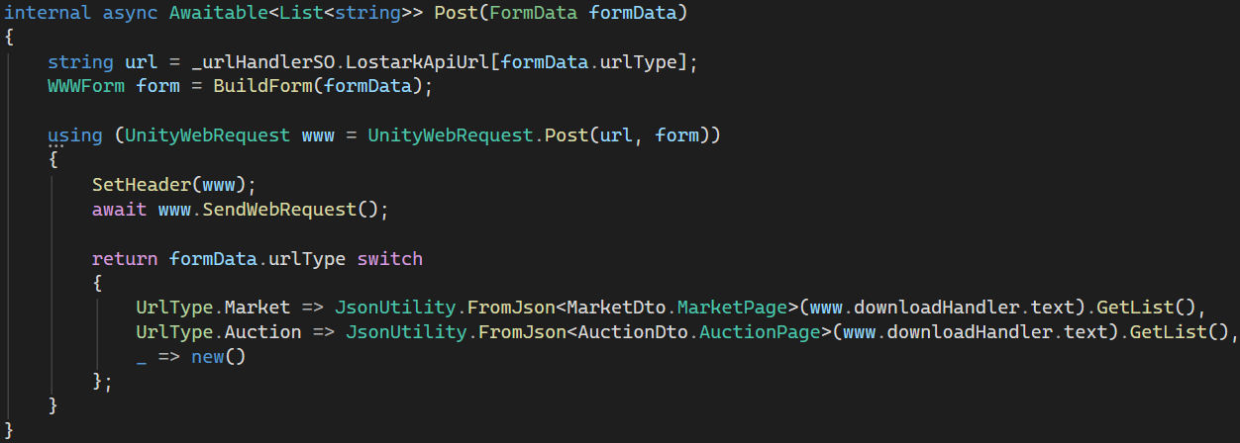
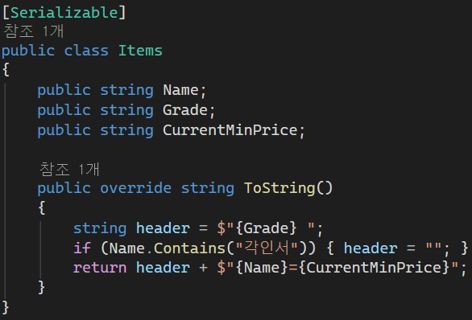
데이터 수집 시스템 구축과정
받은 json 데이터를 클래스로 치환
원하는 데이터만을 뽑아쓸 수 있게끔

Slide 27
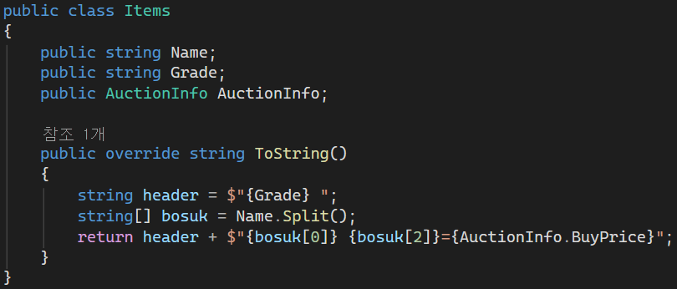
데이터 수집 시스템 구축과정
아이템을 특정지을 수 있게끔 포맷
등급 + 이름
그리고 뒤에 해당 아이템의 가격을 붙임

Slide 28
데이터 수집 시스템 구축과정
구글 스프레드시트에 데이터를 전송

Slide 29
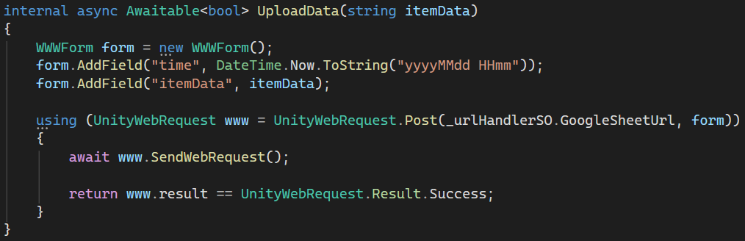
데이터 수집 시스템 구축과정
사전에 약속된 이름의 어트리뷰트에 데이터 넣음
time = 현재시각(“년년년년월월일일 시시분분” 형태)
ItemData = 아이템 정보(“아이템1이름=가격, 아이템2이름=가격, … , 아이템92이름=가격” 형태)
구글 스프레드시트에 데이터를 전송

Slide 30
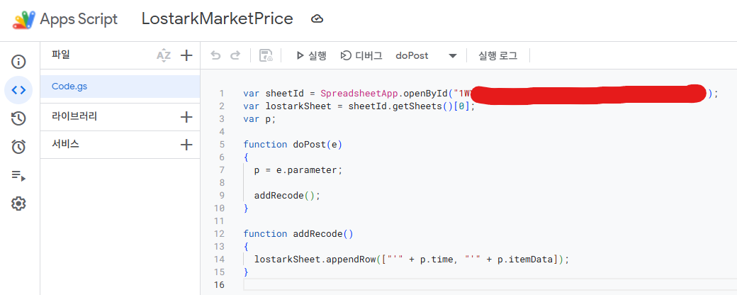
데이터 수집 시스템 구축과정
Apps Script 를 통해 데이터 처리
time 및 itemData 어트리뷰트에 담긴 값을 스프레드시트에 한줄 추가한다
AWS Lambda 와 유사한 기능

Slide 31
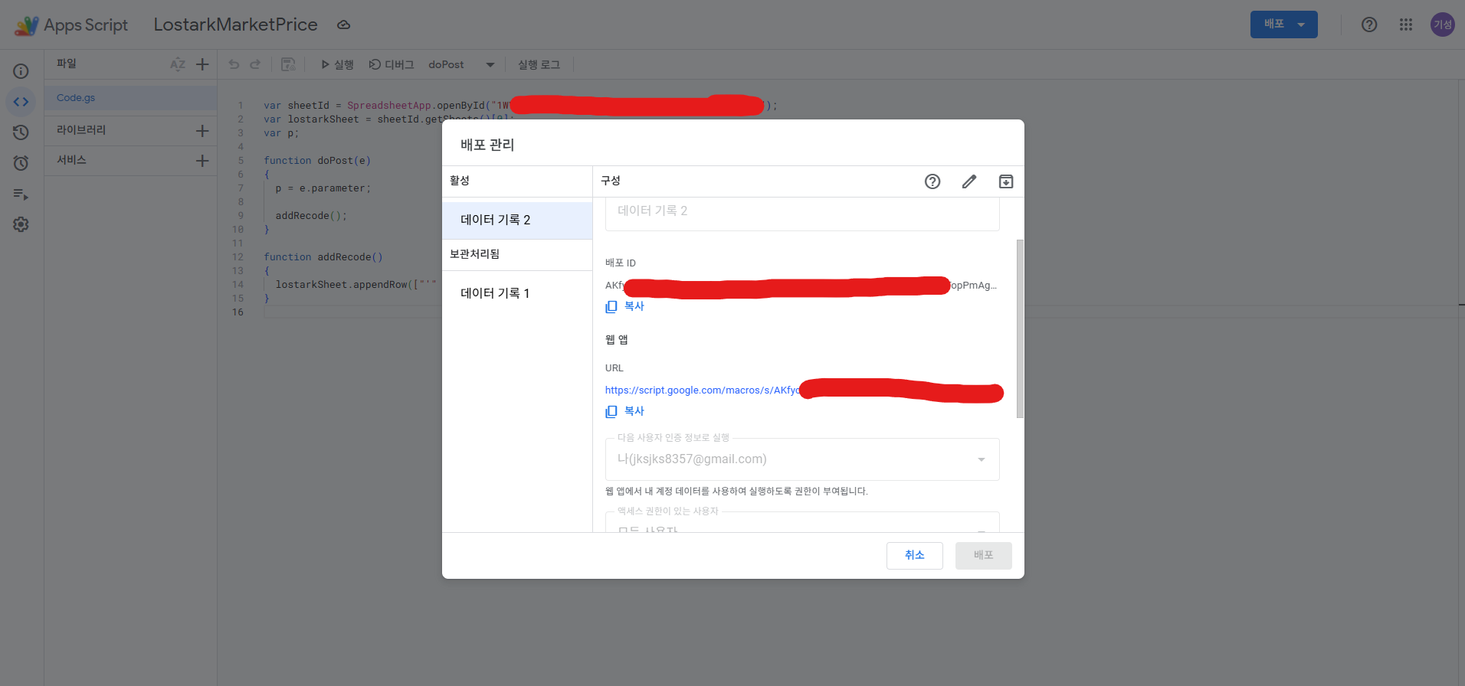
데이터 수집 시스템 구축과정
Apps Script 를 통해 데이터 수신
AWS API Gateway 와 유사한 기능

Slide 32
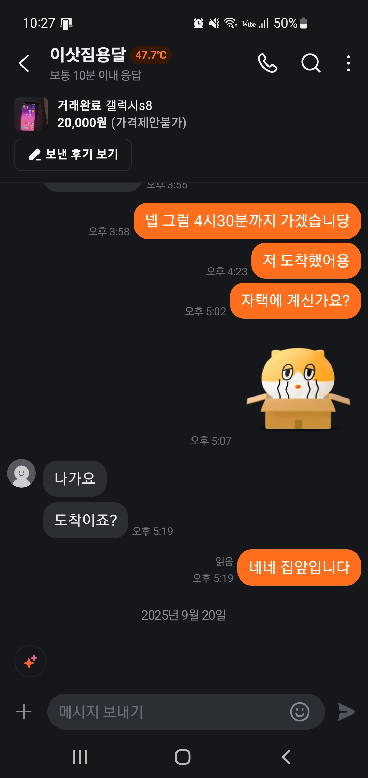
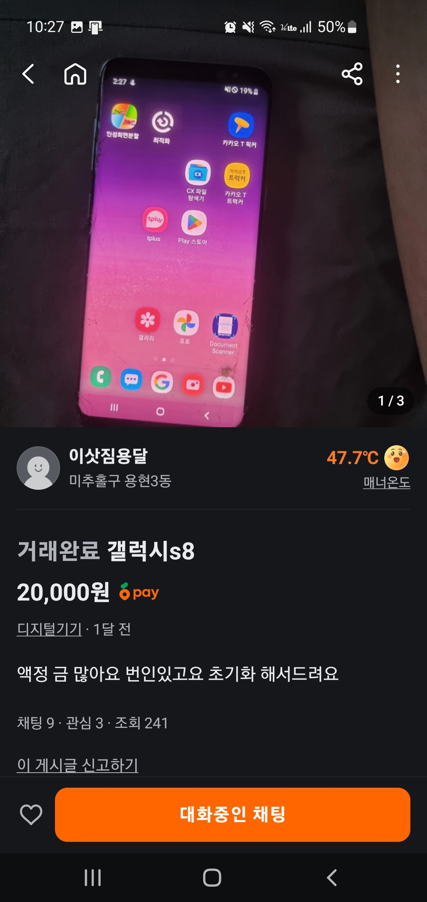
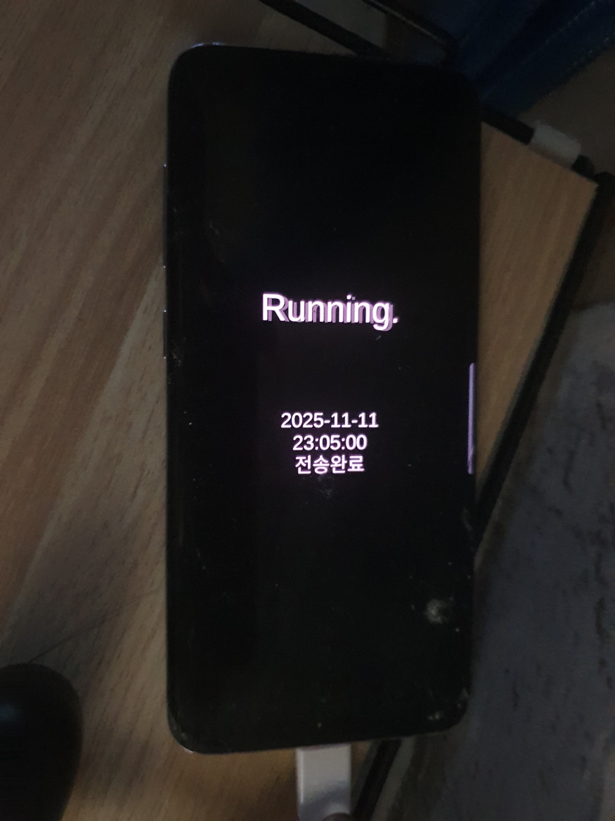
데이터 수집 시스템 구축과정
유니티 프로젝트를 .apk 파일로 빌드
공기계 구매 후 24시간 가동

Slide 33
데이터 수집 시스템 구축과정
구글 스프레드시트에 데이터 축적
https://docs.google.com/spreadsheets/d/1WYZKOmP8XK1WghRUOhOlhurfjvBghvqO70YgUW2GB-I/edit?usp=sharing

Slide 34
전처리
판다스의 데이터프레임에 축적된 데이터를 넣으려 했으나
파이썬을 통해 포맷하여 넣는데 시간이 너무 오래걸림
-> 데이터프레임에 넣기 좋은 형태로 양식을 변환하는 프로그램 개발

Slide 35
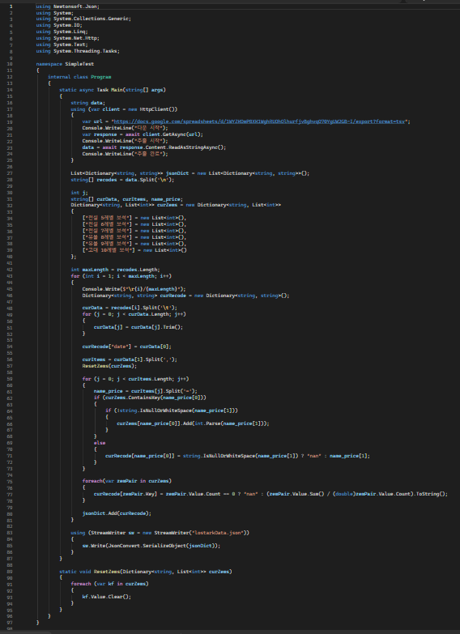
전처리
구글 스프레드시트는 API 요청을 통해
csv, tsv 로 받을 수 있음
축적된 데이터를 다음과 같이
lostarkData.json 파일로 변환
결측부분은 “nan” 으로 채워짐
pd.read_json() 을 통해 바로 변환가능
[
{
"date":"20250927 0418",
"일반 운명의 수호석":"2",
"일반 운명의 파괴석":"37",
"고급 운명의 파편 주머니(소)":"175",
… ,
"유물 8레벨 보석":"242228.9",
"유물 9레벨 보석":"706950",
"고대 10레벨 보석":"1949299.9“
}, …
]

Slide 36
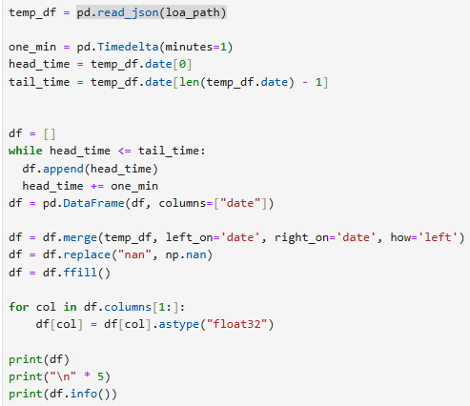
전처리
데이터를 수집하는도중엔 결측치가 생김
정기점검, 핸드폰 전원꺼짐 등
전처리
축적된 데이터의 맨 앞시간과 맨 뒷시간을 기준으로 새로운 데이터프레임 생성
칼럼은 “date”, 위 조건 기준 1분간격으로 레코드 생성
새로운 데이터프레임에 축적된 데이터로 만든 데이터프레임을 left join
“nan” -> numpy.nan 으로 치환
결측치는 ffill 처리
데이터 타입은 조금 가볍게 float64 -> float32 변경

Slide 37
전처리
데이터 준비 완료
date 일반 운명의 수호석 일반 운명의 파괴석 고급 운명의 파편 주머니(소) 희귀 운명의 돌파석 ... 유물 8레벨 보석 유물 9레벨 보석 고대 10레벨 보석
0 2025-09-27 04:18:00 2.0 37.0 175.0 6.0 ... 242228.906250 706950.0 1949299.875
1 2025-09-27 04:19:00 2.0 37.0 175.0 6.0 ... 242117.796875 706950.0 1949299.875
2 2025-09-27 04:20:00 2.0 37.0 175.0 6.0 ... 241637.796875 706950.0 1949299.875
3 2025-09-27 04:21:00 2.0 38.0 177.0 7.0 ... 241057.796875 706950.0 1949299.875
4 2025-09-27 04:22:00 2.0 38.0 177.0 7.0 ... 242129.000000 706950.0 1949299.875
... ... ... ... ... ... ... ... ... ...
100738 2025-12-06 01:58:00 2.0 85.0 311.0 7.0 ... 292900.000000 857666.0 2385400.000
100739 2025-12-06 01:59:00 3.0 86.0 341.0 7.0 ... 292800.000000 857666.0 2385400.000
100740 2025-12-06 02:00:00 3.0 86.0 341.0 7.0 ... 292800.000000 857666.0 2385400.000
100741 2025-12-06 02:01:00 3.0 86.0 341.0 7.0 ... 292800.000000 857666.0 2385400.000
100742 2025-12-06 02:02:00 3.0 80.0 341.0 8.0 ... 292900.000000 857666.0 2385400.000
[100743 rows x 9 columns]
<class 'pandas.core.frame.DataFrame'>
RangeIndex: 100743 entries, 0 to 100742
Data columns (total 93 columns):
# Column Non-Null Count Dtype
--- ------ -------------- -----
0 date 100743 non-null datetime64[ns]
1 일반 운명의 수호석 100743 non-null float32
2 일반 운명의 파괴석 100743 non-null float32
3 고급 운명의 파편 주머니(소) 100743 non-null float32
4 희귀 운명의 돌파석 100743 non-null float32
…
90 유물 8레벨 보석 100743 non-null float32
91 유물 9레벨 보석 100743 non-null float32
92 고대 10레벨 보석 100743 non-null float32
dtypes: datetime64[ns](1), float32(92)
memory usage: 36.1 MB
None

Slide 38
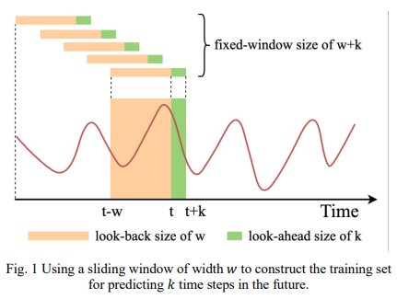
학습
모델-LSTM
시계열 데이터의 학습
과거의 데이터묶음을 인풋으로
데이터묶음의 마지막 시점의 바로 다음 시점의 데이터를 아웃풋으로 해야됨

Slide 39
학습
모델 학습 전략 수립
그리드서치를 이용, 아래는 변화를 주는 파라미터
데이터묶음 크기 (1~14분전, 1~30분전)
퍼셉트론 개수 (64개, 128개)
드롭아웃 비율 (10%, 20%)
2^3 경우의 수에 해당하는 모델의 성능평가

Slide 40
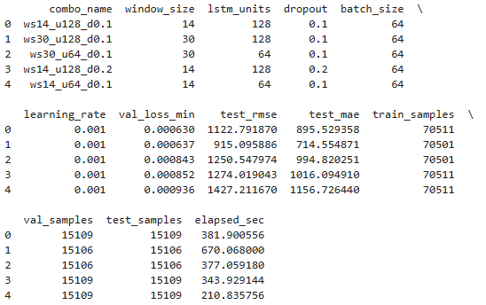
학습
데이터묶음30개, 퍼셉트론 128개, 드롭아웃 비율 10%
일 때 테스트데이터를 통한 오차가 제일낮음

Slide 41
학습
모델 학습 전략 수립 2
그리드서치를 이용, 아래는 변화를 주는 파라미터
데이터묶음 크기 (1~14분전, 1~30분전, 1~45분전, 1~60분전)

Slide 42
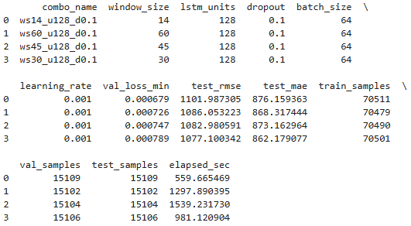
학습
데이터 묶음 크기가 클 수록 학습률은 증가
하지만 예측데이터와 테스트간 오차는 데이터묶음 크기가 30일때 제일낮다
데이터 묶음 크기가 큰 경우엔 과적합이 의심됨

Slide 43
학습
최종 하이퍼 파라미터
데이터묶음 30개(1~30분 전의 1분간격 데이터를 기준으로 그 다음시간의 가격예측)
검증데이터 비율 15%
테스트데이터 비율 15%
드롭아웃 비율 10%
퍼셉트론 개수 128
배치사이즈 128
그 외 항목들
밀가루 가격이 올라가면 빵, 면 등의 가격이 올라가듯 상관관계를 고려하여 92개 데이터 동시학습
Loss가 2회연속 감소하지 않으면 조기종료
데이터를 0~1 크기로 정규화

Slide 44
결과
그래프의 모습을 보면 전체적으로 학습이 괜찮게 됐음
드롭박스의 맨 위 항목에 전체보기가 있음
시각화 사이트
https://terrrrrrra.github.io/Inha2025_BigData/

Slide 45
결과
미래의 가격을 예측하기 위해선
현재시점의 가격데이터 포함 30분전의 가격데이터를 1분간격의 묶음으로
1분후의 예측데이터를 얻고
1분후의 데이터 + 29분전의 데이터를 통해 2분후 데이터를 얻는다
이를 반복하여 미래의 데이터를 예측 할 수 있음

Slide 46
기대효과
학습된 모델을 이용하여 아이템가격의 향후시세를 미리 볼 수 있다면
쌀때 사들이고 비쌀때 판매하여 이득을 취할 수 있다

Slide 47
감사합니다

